Slide 1
Presenta…
Middle School Prep
¡Preparación para la escuela secundaria!

Slide 2
¡Buen Provecho!

Slide 3
¡Repaso! –AR Verb Endings
yo | o | nosotros | amos
tú | as | vosotros | áis
él/ella/usted | a | ellos/ellas/ustedes | an

Slide 4
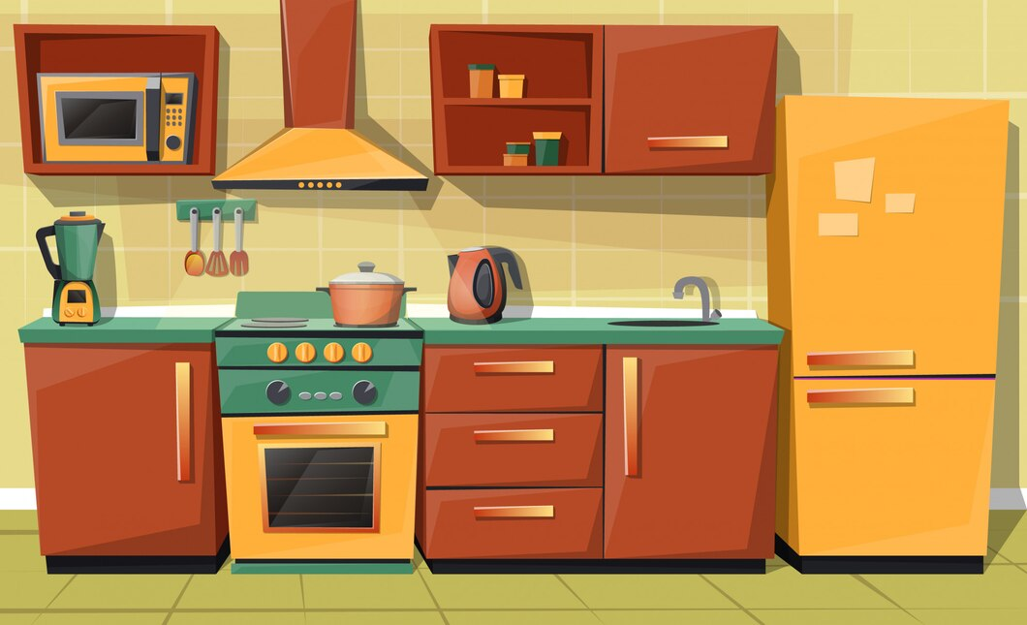
The breakfast
=
El desayuno

Slide 5
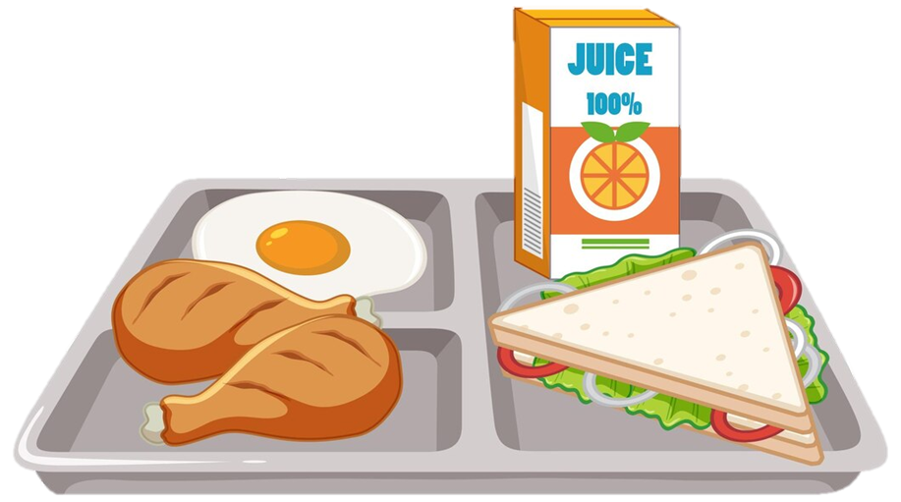
The lunch
=
El almuerzo

Slide 6
The snack
=
La merienda

Slide 7
The dinner
=
La cena

Slide 8
The food / The meal
=
La comida

Slide 9
The drink
=
La bebida

Slide 10
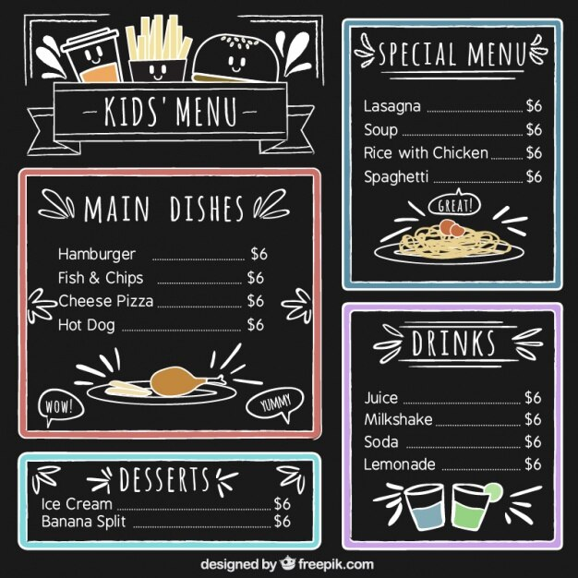
The menu
=
La carta /
El menú

Slide 11
The restaurant
=
El restaurante

Slide 12
The plate
=
El plato

Slide 13
The glass
=
El vaso

Slide 14
The bowl
=
El tazón

Slide 15
The cup
=
La taza

Slide 16
The spoon
=
La cuchara

Slide 17
The fork
=
El tenedor

Slide 18
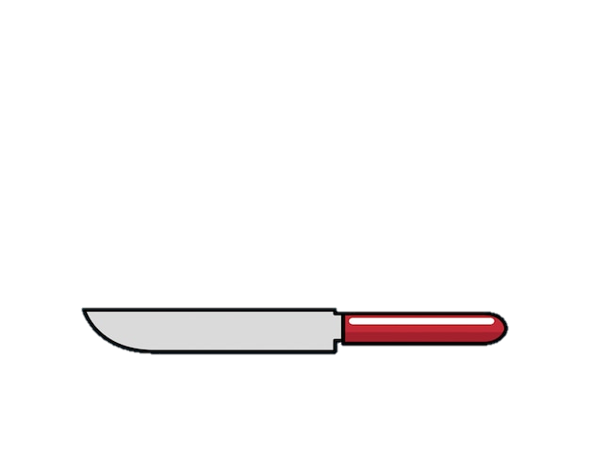
The knife
=
El cuchillo

Slide 19
The napkin
=
La servilleta

Slide 20
The waiter
=
El mesero /
La mesera

Slide 21
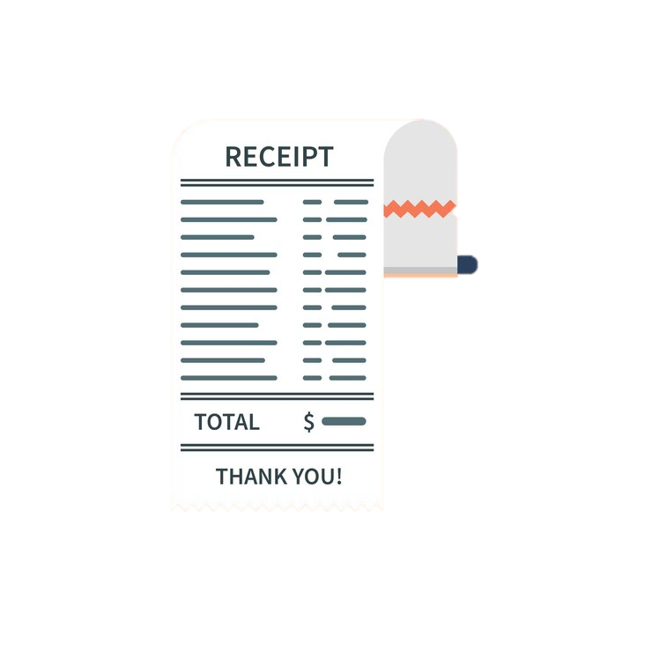
The bill
=
La cuenta

Slide 22
The tip
=
La propina

Slide 23
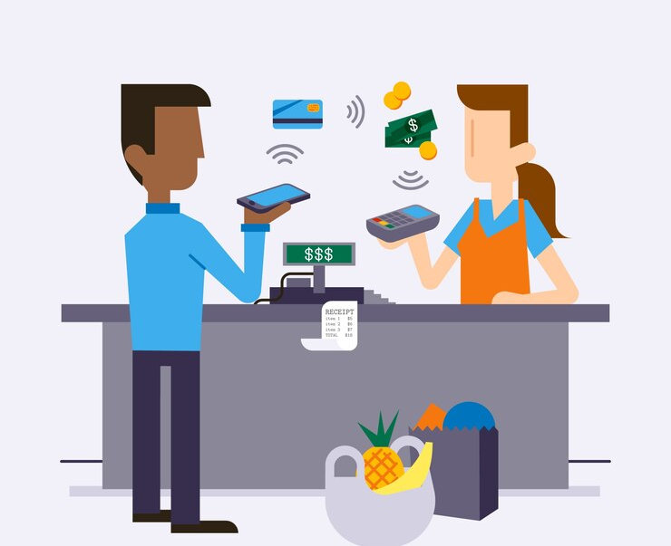
To pay
=
Pagar

Slide 24
To cook
=
Cocinar

Slide 25
To prepare
=
Preparar

Slide 26
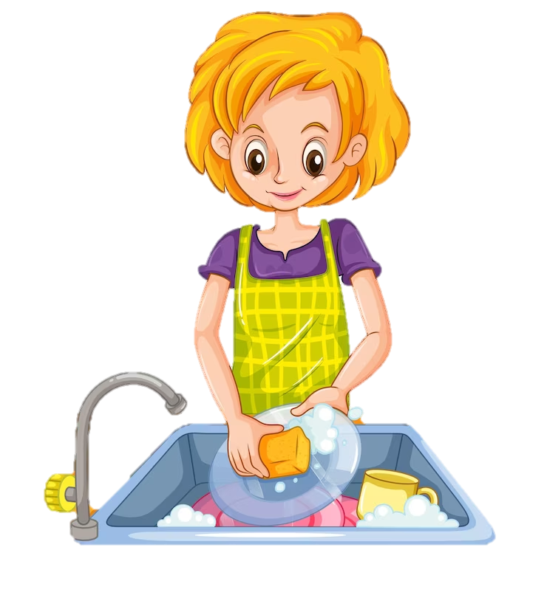
To wash
=
Lavar

Slide 27
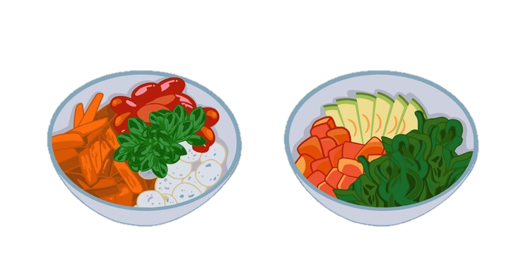
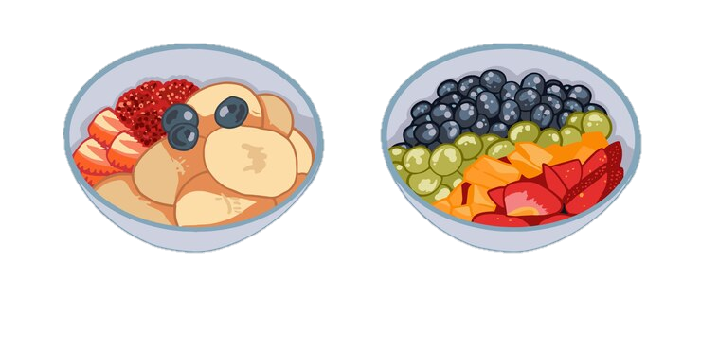
Vegetarian
=
Vegetariano/a

